Slide 1
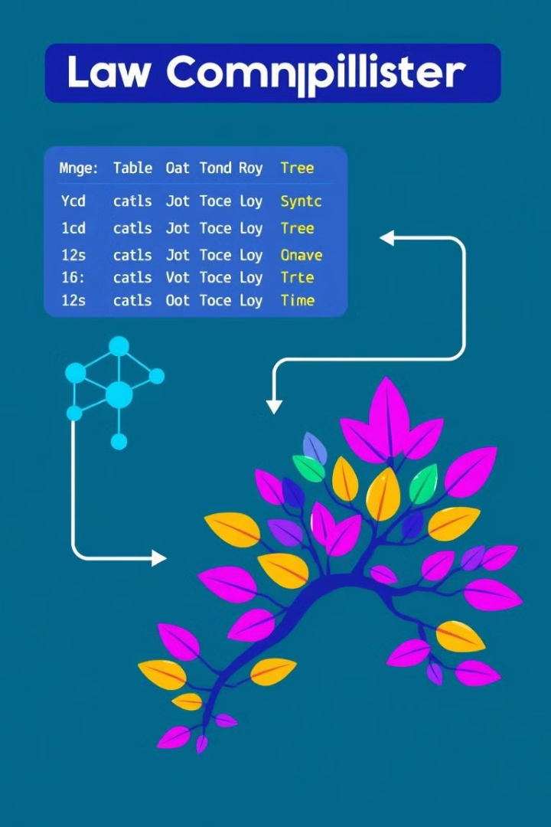

Tabla de Símbolos y Árbol de Punteros al Padre en Compilación
Esta presentación explora dos conceptos esenciales en el proceso de compilación: la Tabla de Símbolos y el Árbol de Punteros al Padre. Ambos son cruciales para gestionar información y organizar bloques de alcance en un compilador.
by Damián Peña

Slide 2
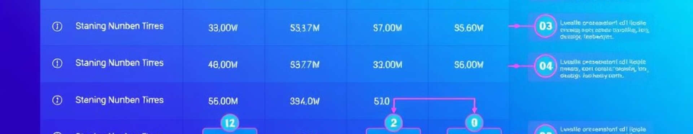
Introducción a las Tablas de Símbolos y Parent Pointer Tree
1
Importancia
2
Tabla de Símbolos
3
Parent Pointer Tree
Son fundamentales en la compilación para administrar variables, funciones y alcance en el código fuente.
Almacena información sobre identificadores en el programa.
Representa y organiza los bloques de alcance en un compilador.

Slide 3
¿Qué es una Tabla de Símbolos?
Definición
Función
Contenido
Estructura de datos que almacena información relevante de identificadores como variables y funciones.
Esencial para el análisis semántico y la gestión de nombres y tipos.
Almacena nombre, tipo, valor, dirección de memoria, alcance y otros atributos de identificadores.

Slide 4

Estructura y Organización de la Tabla de Símbolos
1
Implementación
Se utilizan comúnmente estructuras como tablas hash o árboles.
2
Gestión de Alcance
Maneja diferentes niveles: local, global, de bloque, etc.
3
Eficiencia
Diseñada para búsquedas rápidas y gestión eficiente de información.

Slide 5

Introducción al Parent Pointer Tree
Definición
Nodos
Estructura de árbol que representa el alcance jerárquico de variables y funciones.
Cada nodo representa un bloque de alcance con un puntero a su "padre" inmediato.
Función
Permite navegar y resolver nombres en diferentes niveles de alcance.

Slide 6




Ejemplo de Parent Pointer Tree
Alcance Global
Raíz del árbol, contiene variables y funciones globales.
Funciones Anidadas
Nodos hijos que representan el alcance de funciones dentro de otras.
Bloques Locales
Nodos más profundos para bloques de código dentro de funciones.

Slide 7
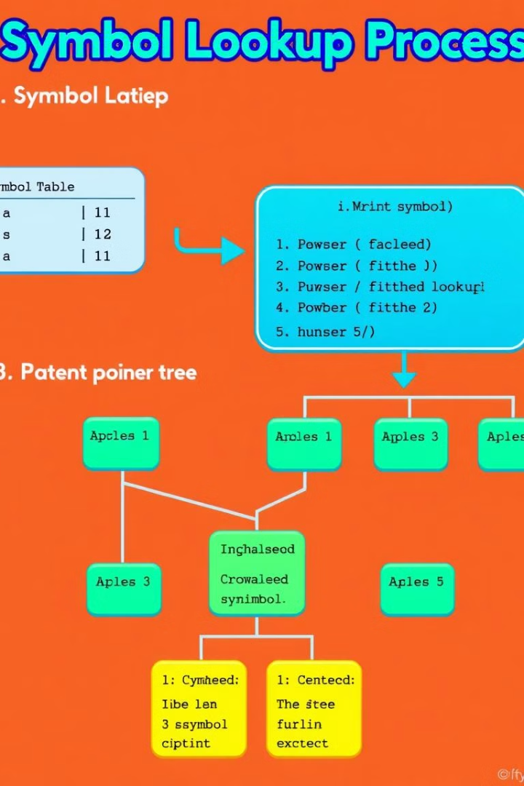
Uso Combinado de Tabla de Símbolos y Parent Pointer Tree
1
Integración
Los compiladores utilizan ambas estructuras para administrar nombres en contextos complejos.
2
Búsqueda
Se buscan identificadores en la tabla siguiendo la estructura del Parent Pointer Tree.
3
Resolución
Permite acceder al scope adecuado y resolver nombres eficientemente.

Slide 8
Beneficios y Desafíos
Ventajas
Desafíos
Impacto
Eficiencia en búsqueda de variables y resolución de nombres.
Gestión de alcances anidados y rendimiento en compiladores grandes.
Mejora significativa en la eficiencia y precisión del proceso de compilación.

Slide 9

Conclusión y Aplicaciones Prácticas
1
Resumen
2
Aplicaciones
Las Tablas de Símbolos y Parent Pointer Tree son fundamentales en compilación moderna.
Se utilizan intensivamente en diversos lenguajes de programación y compiladores.
3
Futuro
Continúan siendo áreas de investigación para optimización de compiladores.

